Slide 1
Mazmur 1:1-3; amsal 19:21; yakobus 4:13-17
BERJALAN KE MASA DEPAN BERSAMA TUHAN

Slide 2
Indikator pembelajaran
• Memahami arti sebuah cita-cita dan harapan
• Menjelaskan bahwa motivasi sebagai salah faktor penting dalam meraih masa depan
• Mendeskripsikan dasar cita-cita sebagai remaja Kristen

Slide 3


Slide 4
A. pengantar
Masa depan
kesuksesan
Kendala (diri sendiri, tidak semangat)

Slide 5
B. Materi
1. arti cita-cita
- Tujuan hidup
- Mimpi belaka
- Impian yang membakar semangat dalam hidup

Slide 6
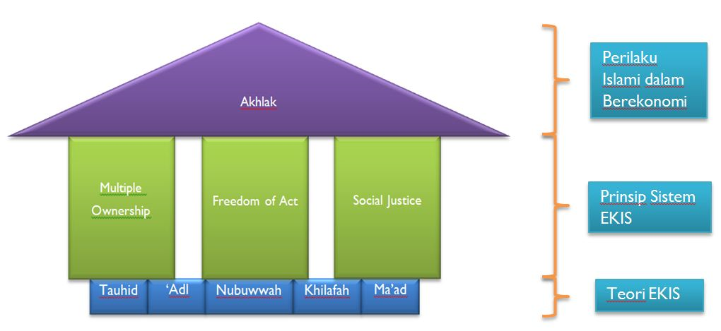
CITA-CITA DAN MOTIVASI
MOTIVASI :
PERUBAHAN ENERGI PD SESEORANG
TUHAN
MOTI
VASI
TEKAD DAN SEMA
NGAT
MOTIVASI :
MUNCUL NYA FEELING
LANG
KAH
MOTIVASI: KARNA ADA TUJUAN
CITA-CITA ADALAH RANCANG BANGUN KEHIDUPAN SESEORANG

Slide 7
MOTIVASI
“MOTIF” (DAYA UPAYA UNTUK MELAKUKAN SESUATU)
1. INTRISIK
2. EKSTRINSIK

Slide 8
MENUMBUHKAN MOTIVASI
KETEKUNAN
PERCAYA DIRI
KONSEN TRASI
MENETAPKAN LANG KAH
SASARAN

Slide 9
DASAR CITA-CITA REMAJA KRISTEN
1. MAZMUR 1:1-3
2. AMSAL 19:21
3. YAKOBUS 4:13-17

Slide 10
KESIMPULAN
“kerjakan bagianmu, maka Allah akan melengkapinya dan mengerjakan bagianNYA”
Motivasi untuk mencapai cita-cita harus benar
Dimulai dari diri sendiri dan didukung oleh faktor luar
Libatkan TUHAN dalam setiap perencanaan dan masa depan

